Slide 1



期末專題
38陳念正 39陳奕銓 42黃日炫

Slide 2
構想
在使用過LCD之後就想到了可以用來製作小恐龍遊戲，
使用到了LCD跟用來控制上下的一個按鈕以及在遊戲期間內會撥放音樂所用到的蜂鳴器，且遊戲跟音樂的速度隨著分數的增加而提高速度。

Slide 3

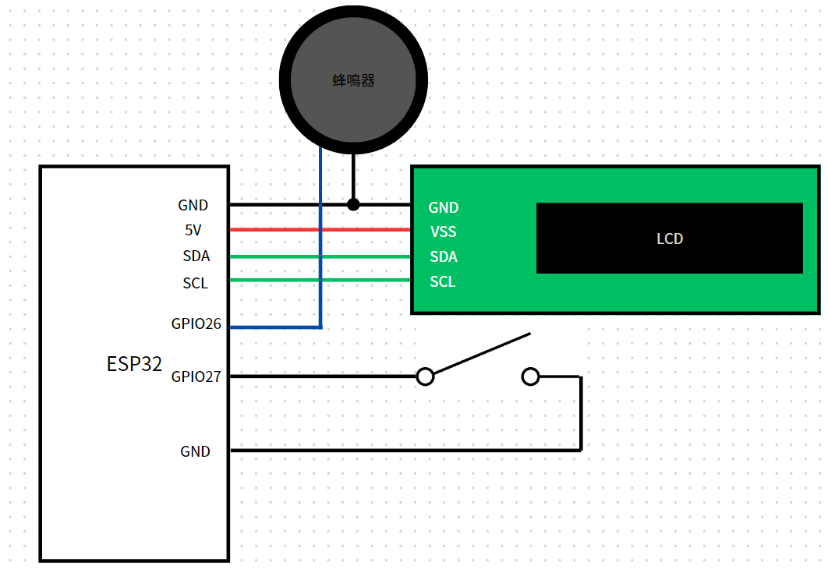

電路圖

Slide 4
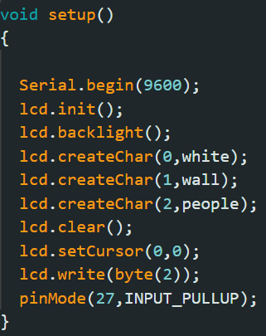
程式介紹
在setup內先設定好分別代表人物、障礙物與空白的字元，並顯示人物在LCD上。

Slide 5
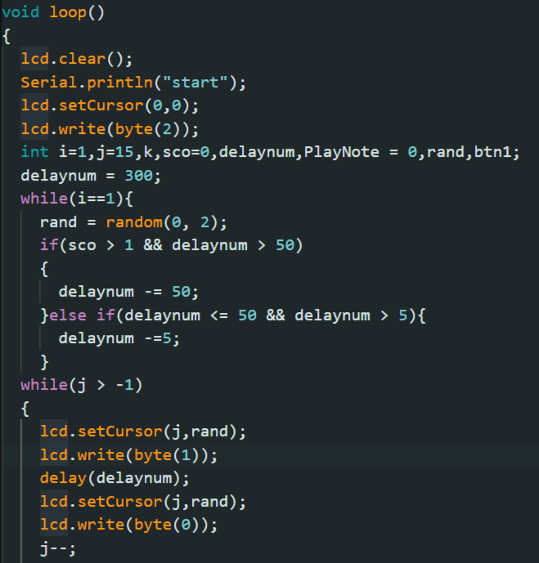
程式介紹
進入到loop代表一局遊戲的開始，而每次進入i迴圈代表每次障礙物的出現，j迴圈則代表障礙物移動的過程中人物的移動顯示與結果判定。

Slide 6
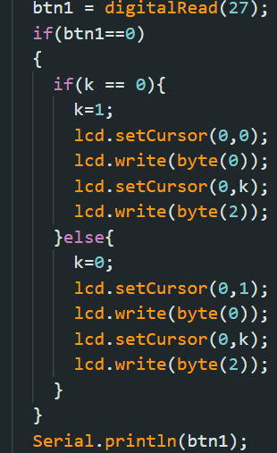
程式介紹
而j迴圈中將會不斷更新人物的位置，當按鈕被按下時就切換人物的位置。

Slide 7
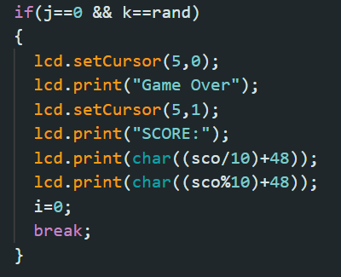
程式介紹
此處用於判定人物是否與障礙物接觸，若接觸則顯示結束文字以及分數，並且直接跳出while迴圈，在等待5秒後開始一局新遊戲。

Slide 8
工作分配
38 陳念正
39 陳奕銓
42 黃日炫
程式碼編寫
電路接線
程式碼編寫
電路接線
簡報製作
電路圖製作

Slide 9
報告結束

